Slide 1




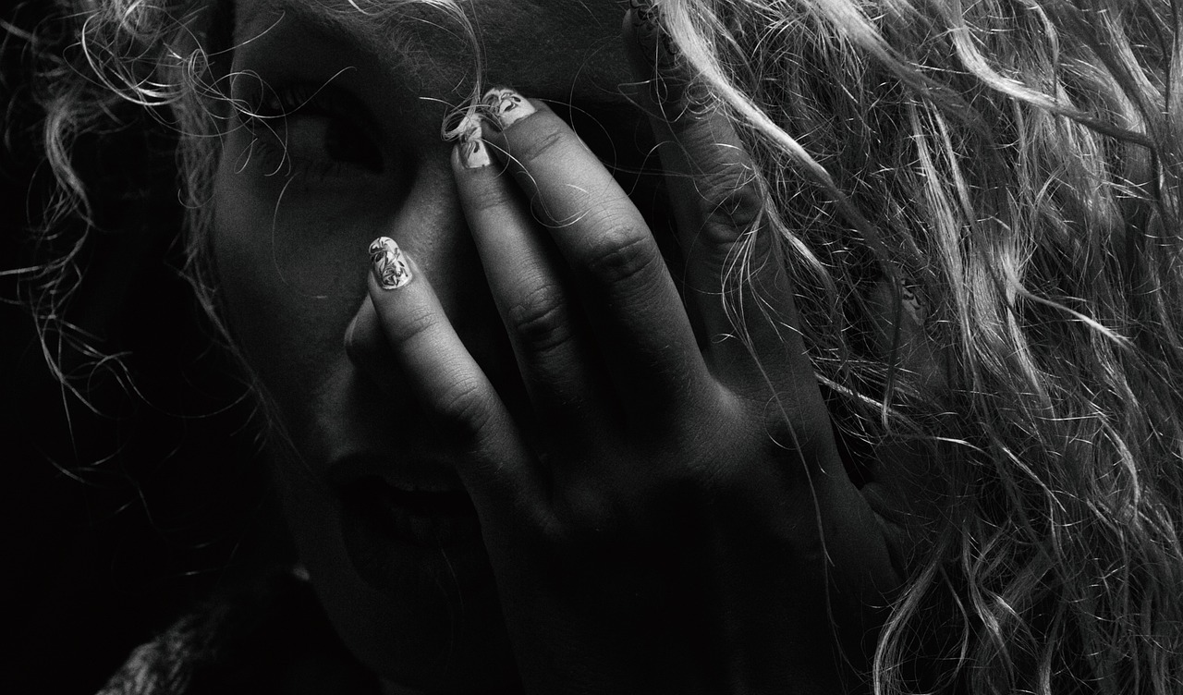

El recuerdo lejano
jrvg
Algo extraño se anuncia en mi cuerpo sensible
que en lo íntimo turba y conmueve mi vida,
y me clava, en la carne, una garra invisible
el recuerdo lejano de tu cuerpo suicida.
Y se anima la llama del anhelo ineptito
que antaño, insinuante, me obsedía por verte:
en mi ser inferior me predice el instinto
que de hallarte muy pronto a través de la muerte.
De mi cuerpo terreno, se diría que vibra
un estremecimiento, en la íntima fibra
por tu ser abolido, por tu ser olvidada.
Y al lejano conjuro que mi interno conmueve,
me revela el instinto que he de hallarte muy breve
a través de la muerte, del abismo y la nada.
jrvallegomez@outlook.es

Slide 2







¿Te ha gustado?
Puedes ver más entrando
Aquí
Además puedes recibir powerpoints en tu correo electrónico suscribiéndote aquí:
…

